Slide 1
Java高级编程
第一章 课程简介
2018

Slide 2

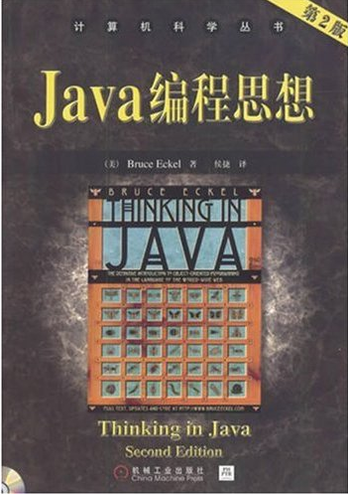
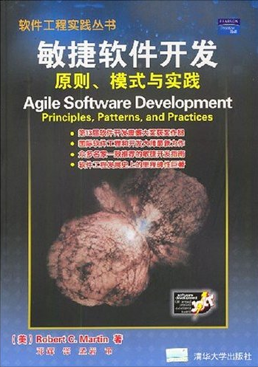
课程基本内容参考书目

Slide 3
课程内容
MVC、ORM
介绍一个Java全栈开发框架
  Play Framework
  以一个学生、教师、成绩的管理为例
面向对象设计
  通过一个例子入门
  面向对象设计的原则
  设计模式简介

Slide 4
MVC、ORM
MVC（Model-View-Controller）
  一种软件设计典范，用一种业务逻辑、数据、界面显示分离的方法组织代码
ORM（Object Relational Mapping）
  用于实现面向对象编程语言里不同类型系统的数据之间的转换

Slide 5
Play Framework
特点
  一个Rails风格的Full-stack Java Web框架
  包括一个简单的无状态MVC模型
  具有JPA的对象持久化
  一个基于Groovy的模板引擎
  其他建立一个现代Web应用所需的所有东西
Play 是一个纯 Java 的框架，它让你保持使用你喜欢的开发工具和类库。如果你已经是一个使用 Java 平台的开发者，那么你不需要切换到另一种语言，其他 IDE 或者其他类库， 而仅仅是切换到一个效率更高的 Java 环境。

Slide 6
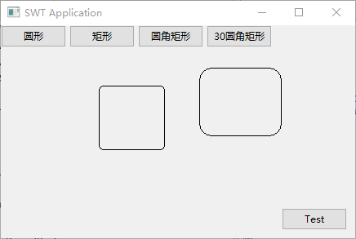
基于SWT的绘图程序
MyDraw
  总是通过鼠标左键按下后拖出一个矩形范围，以矩形范围确定的参数绘制各种图形
  不考虑图形的选择、修改形状属性等交互操作
结构
  各种图形类
  绘图板
  主函数

Slide 7
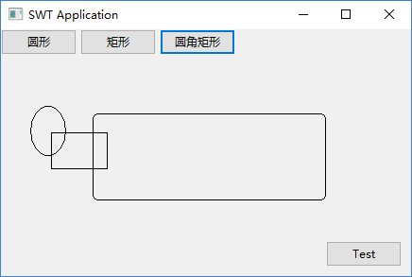
基于SWT的绘图程序
经过10个版本的演化
  增加新的图形支持时，只需创建一个实现IShape的新图形类，不需要对主函数和绘图板中做任何修改

Slide 8
面向对象设计的原则
单一职责原则
开放—封闭原则
Liskov替换原则
依赖倒置原则
接口隔离原则
一些设计模式

